Slide 1
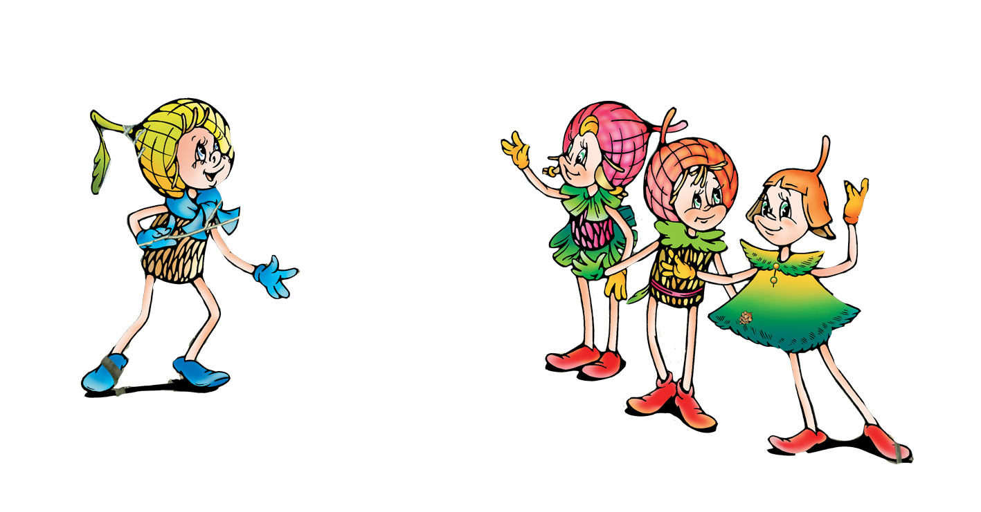
Муниципальное бюджетное дошкольное образовательное учреждение «Центр развития ребенка – Детский сад №4»
Отчет о проведении
Всероссийского «Дня Эколят - 2023»
в рамках Всероссийской акции
«Россия– территория эколят – юных защитников природы»

Slide 2
Муниципальное бюджетное дошкольное образовательное учреждение «Центр развития ребенка – Детский сад №4»
С 20 по 25 апреля 2023 года в рамках Всероссийской акции «Россия – территория Эколят - молодых защитников природы» и в рамках Всероссийскогго ежегодного «Дня Эколят» в нашем детсклом асду прошли экологические, туристические и природоохранные мероприятия. Основными целями и задачами данных мероприятий были:
- развитие экологического образования, экологической культуры и просвещения в дошкольной организации;
- формирование у детей богатого внутреннего мира и системы ценностных отношений к природе, её животному и растительному миру;
- развитие у детей внутренней потребности любви к природе и, как следствие, бережному отношению к ней;
- осознание ребёнком необходимости сохранения, охраны и спасения природы родного края и природы планеты Земля;
- развитие потребности принимать активное участие в природоохранной и экологической деятельности.

Slide 3
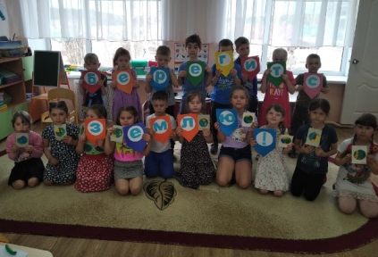
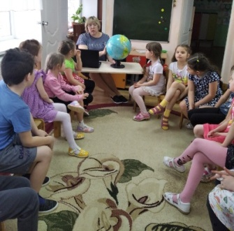
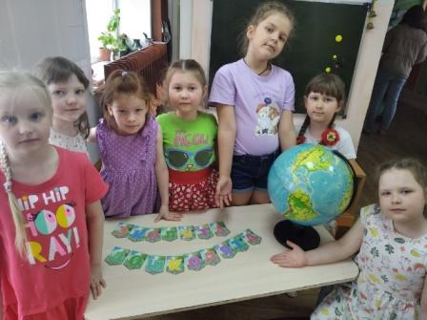
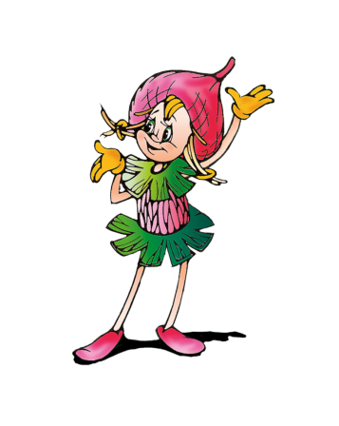
Муниципальное бюджетное дошкольное образовательное учреждение «Центр развития ребенка – Детский сад №4»
Интеллектуальная игра
«Дошколята – защитники природы»

Slide 4
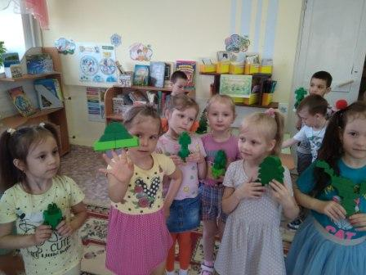
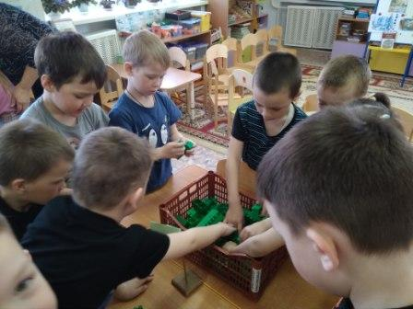
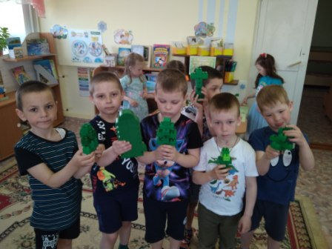
Муниципальное бюджетное дошкольное образовательное учреждение «Центр развития ребенка – Детский сад №4»
Занятие
«Не мудрено лес рубить, мудрено вырастить».

Slide 5
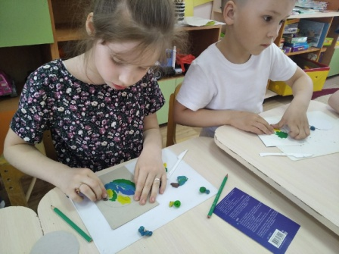
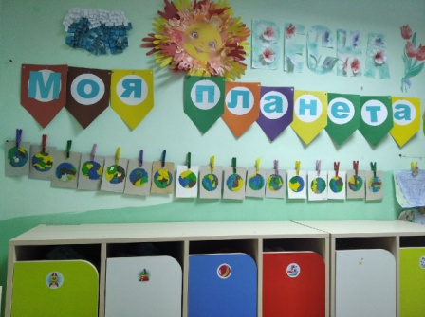
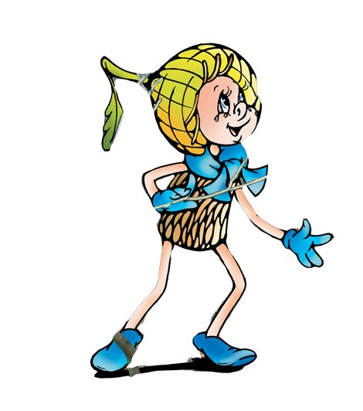
Муниципальное бюджетное дошкольное образовательное учреждение «Центр развития ребенка – Детский сад №4»
- Занятие по изобразительной деятельности в технике пластилинографии «Наша планета - Земля».
- Выставка «Моя планета».

Slide 6
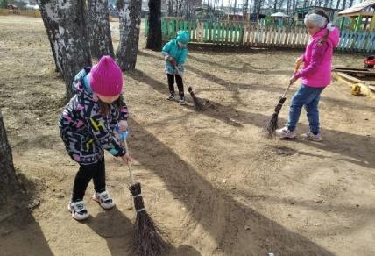
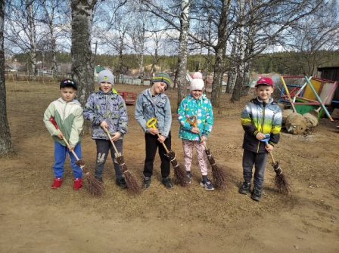
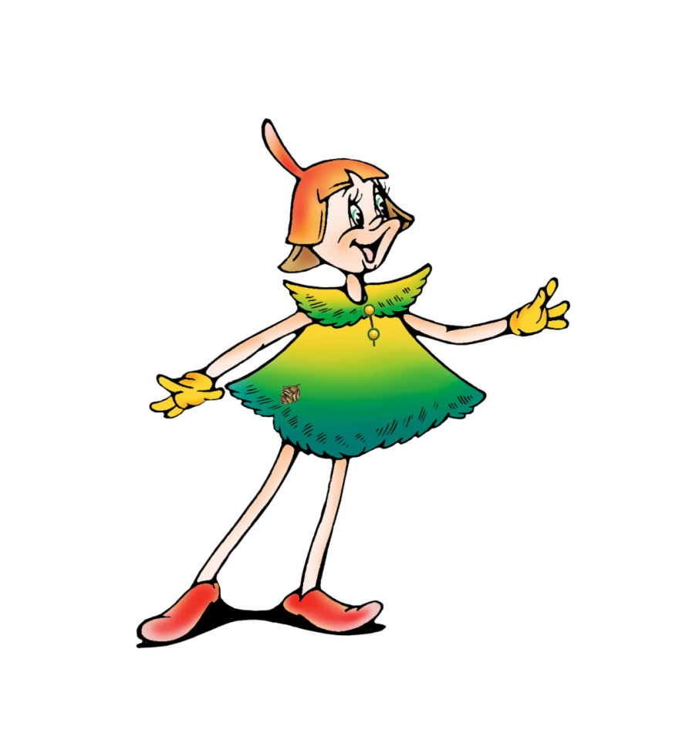
Экологический субботник по уборке территории на прогулочном участке.
Муниципальное бюджетное дошкольное образовательное учреждение «Центр развития ребенка – Детский сад №4»

Slide 7
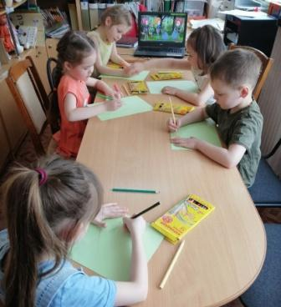
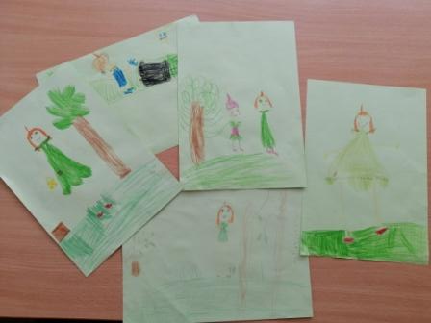
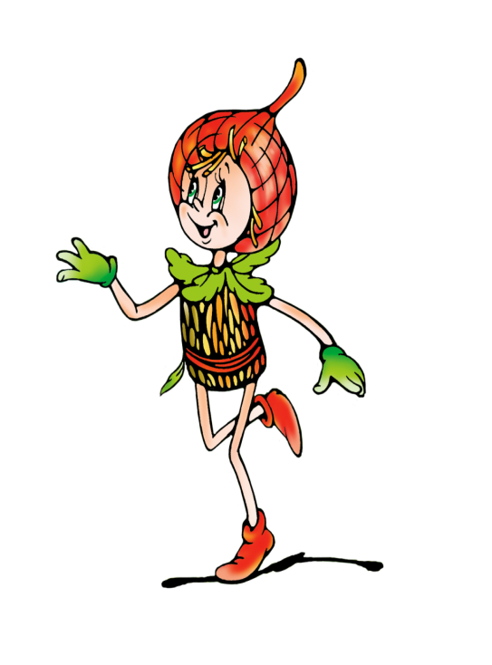
Муниципальное бюджетное дошкольное образовательное учреждение «Центр развития ребенка – Детский сад №4»
- Интеллектуальная игра с эколятами «Что я знаю о природе».
- Тематическое рисование «Наши друзья – Эколята».

Slide 8
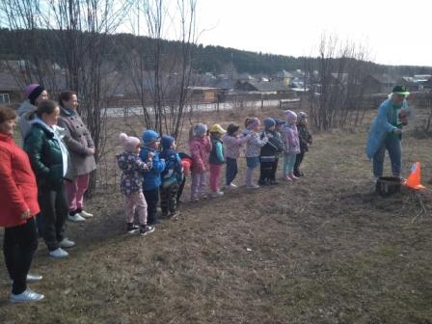
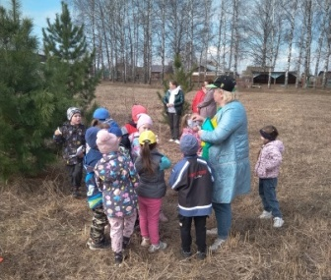
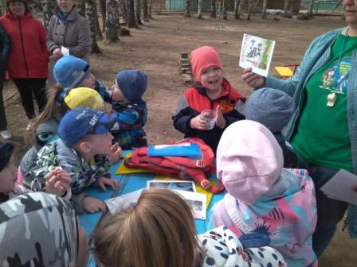
Муниципальное бюджетное дошкольное образовательное учреждение «Центр развития ребенка – Детский сад №4»
Интеллектуально-познавательная игра «Экологический квест»

Slide 9
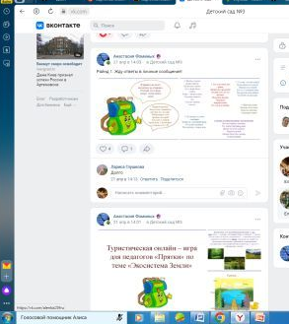
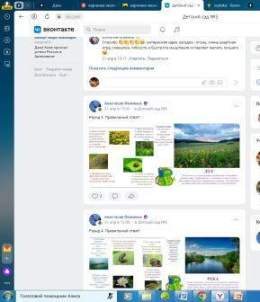
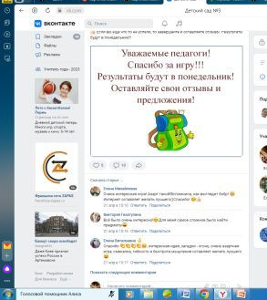
Муниципальное бюджетное дошкольное образовательное учреждение «Центр развития ребенка – Детский сад №4»
Туристическая онлайн-игра для педагогов «Прятки» по теме «Экосистема Земли»

